Slide 1
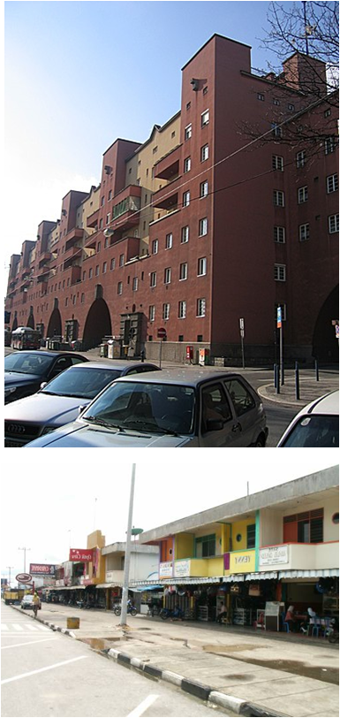
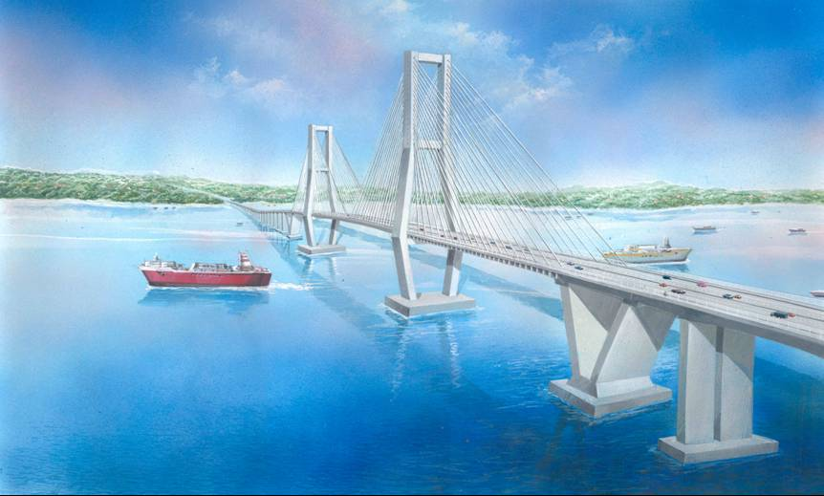
KULIAH -5
TEKNIK MENGOLAH OBJEK DENGAN AUTO CAD
JURUSAN PERENCANAAN WILAYAH DAN KOTA
FAKULTAS TEKNIK
UNIVERSITAS INDONUSA ESA UNGGUL

Slide 2
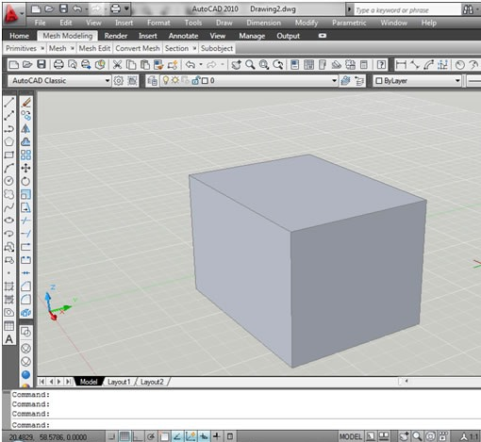
1. RENDER DESIGN
Siapkan Objeknya gan,saya ambil contoh seperti ini

Slide 3
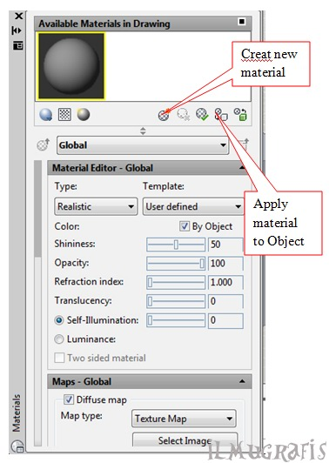
View > Render > Materials , Maka keluar sub menu seperti ini gan:

Slide 4
> Creat new material
Beri nama “tembok” > OK!
> pada menu Maps > selec image
Ambil gambar dari computer anda,biasanya di sini file nya:
C:\Program Data\Autodesk\Autocad2010\R18.0\enu\Textures
Jika tidak sama maka anda bias mencarinya sendiri di file Acad anda.
Disini saya ambil contoh :
Masonry.Unit.Masonry.Brick.Modular.Clinker
> Apply material to Object > seleksi objeknya
Maka objek tersebut telah menyerupai layaknya tembok yang belum di semen,seperti ini:

Slide 5
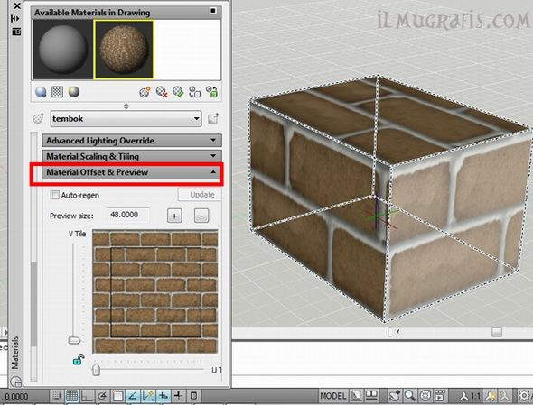

Slide 6
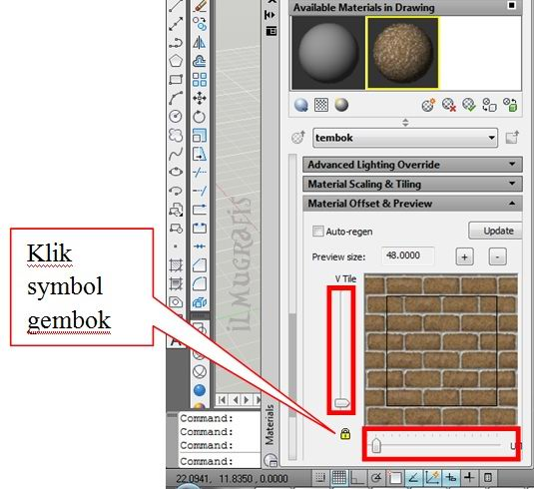
Jika anda rasa skalanya terlalu besar,maka anda bisa mengaturnya di tab material offset & preview
Untuk menemukanya, caranya anda cukup tarik kursor tab ke bawah. Atur skalanya sesuai keinginan.

Slide 7
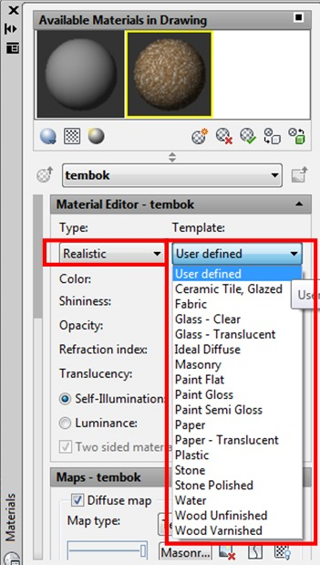
Jika merasa cukup pengaaturan sekalanya, jangan lupa untuk klik symbol gembok guna skalanya tidak berubah - ubah.
Begitu pula untuk material yg selanjutnya gan untuk model yang sejenis, seperti kusen pintu/jendela, lemari kayu, bupet, or yg lainya.
Untuk tehnik rendering yg lainya seperti kramik,paper,kaca,cermin,water,anda fokuskan ke pengaturan di tab Material Editor.
Pilih criteria material di type dan Template
Perhatikan petunjuk dibawah:

Slide 8
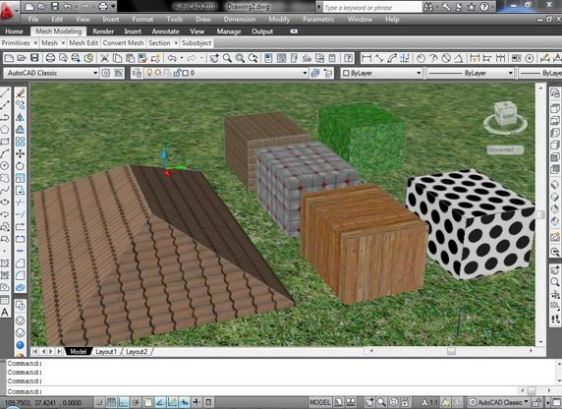
Berikut contoh-contoh yg saya buat:

Slide 9
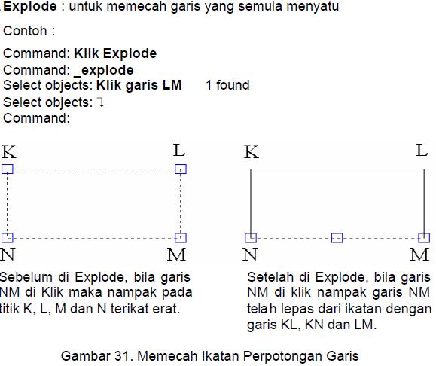
EXPLODE

Slide 10
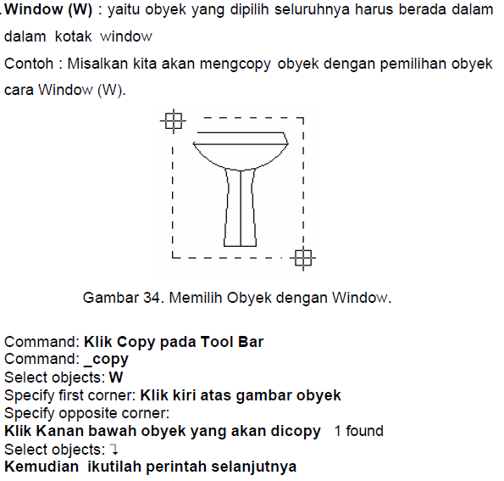
WINDOW

Slide 11
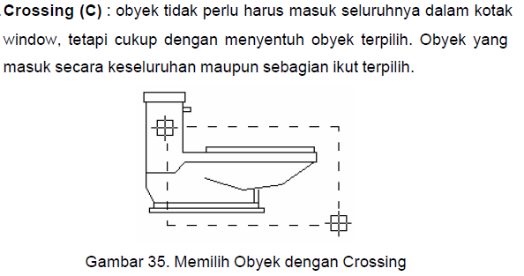
CROSSING

Slide 12
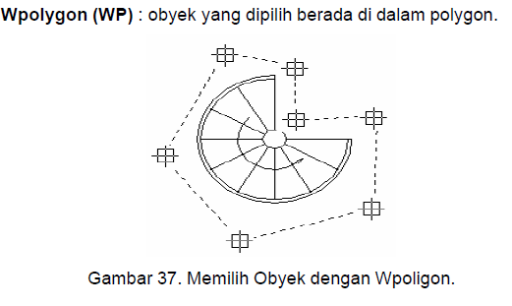
WPOLYGON

Slide 13
PENDALAMAN MATERI BUKA;
House Exterior Rendering
Tutorial Very Exterior
www. Fragpeg.com

Slide 14
LATIHAN-LATIHAN (4)
Integrasi kawasan dengan pusat kegiatan lain didalam kota

Slide 15
LATIHAN-LATIHAN (5)

Slide 16
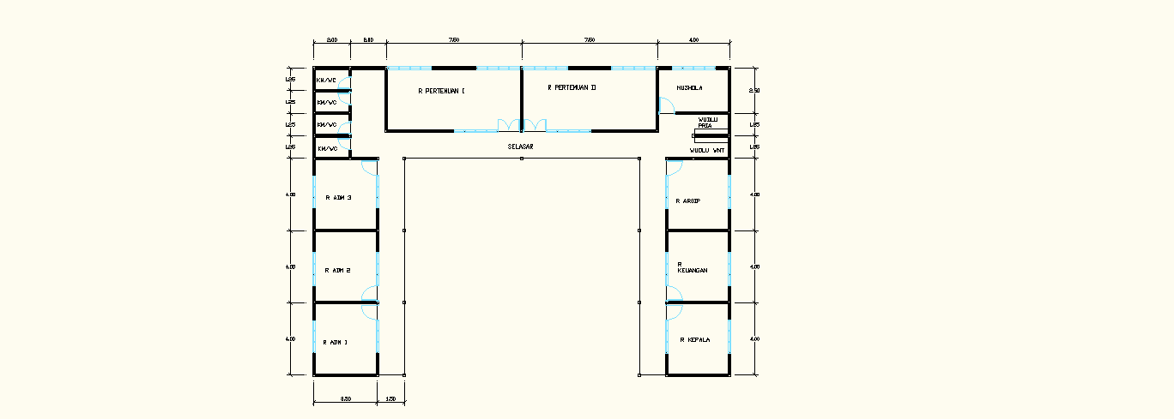
TUGAS II :
LATIHAN MEMBUAT GAMBAR DENAH

Slide 17
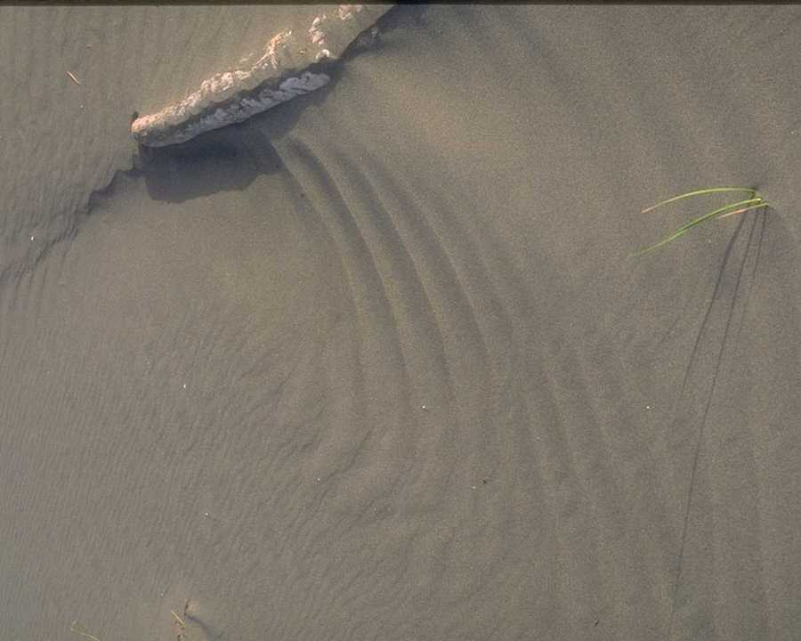
SEKIAN DAN TERIMA KASIH
s u b d i t b i n f a t d a l t a r u w i l ii d i t j e n p e n a t a a n r u a n g d e p t. p u

